Slide 1
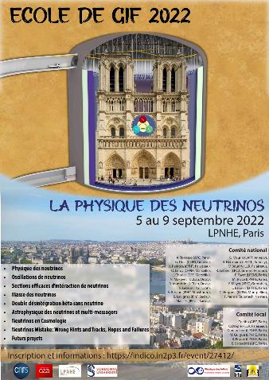
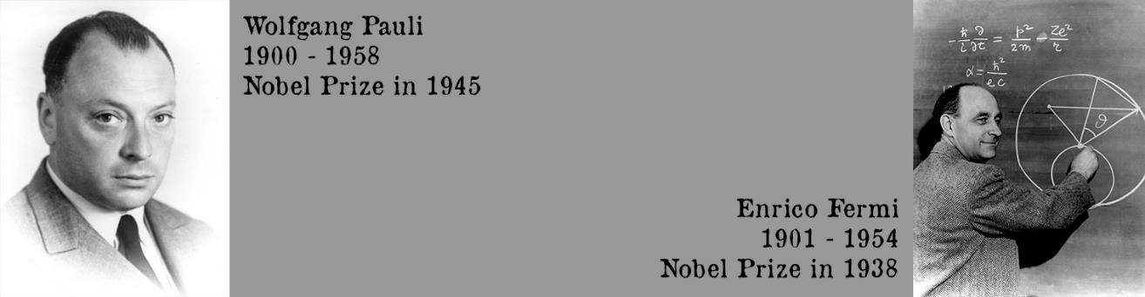
Erreurs en neutrinos fausses pistes, faux indices, espoirs et échecs
De: History of Neutrinos, Paris September 2018
Pour: La Physique des Neutrinos, Paris September 2022

Slide 2
Pourquoi cette presentation?
Sûrement parce que j’édite la newsletter gratuite “Long-baseline Neutrino Oscillation Newsletters” depuis 1992
[Pour rejoindre les 2410 membres, envoyer “subscribe” à maury.goodman@anl.gov ou voir http://www.hep.anl.gov/ndk/longbnews/]
Même si je n’ai pas trouvé “ce que l’on a appris de nos erreurs”, certains trouvent les histoires intéressantes

Slide 3
Contexte
Présentation originale devant des physiciens des neutrinos (seniors)
La plupart des membres du public d’origine connaissaient ces histoires, surtout à propos de nouvelle physique
Beaucoup de jargon et de détails appris cette semaine
Chaque histoire a des slides de contexte, que je présenterai vite
Cette présentation saute souvent d’un sujet à un autre
Les interruptions et questions sont les bienvenues pendant la présentation

Slide 4
Erreurs en neutrinos fausses pistes, faux indices, espoirs et échecs
Faux νs
Histoire des Neutrinos
Paris
September 2018

Slide 5
Erreurs en neutrinos fausses pistes, faux indices, espoirs et échecs
Faux νs
Non!
α=e²/c
-5 points
Histoire des Neutrinos
Paris
September 2018

Slide 6
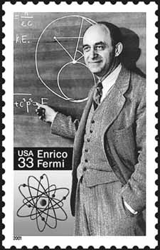


La Poste américaine ne veut pas d’erreur sur ses timbres
Inverted Jenny
Ben Pickett

Slide 7
Rapport de μ →e γ
(i.e. rumeur)

Slide 8
Contexte pour μ→ e γ (1)
Étudiant, j’ai appris la “conservation du nombre leptonique μ”.
Plus tard devenu “pas de courants neutres changeant la saveur”

Slide 9
μ →e γ
Quand j’étais doctorant à Fermilab dans les années 70, j’ai entendu la rumeur selon laquelle le processus avait été mesuré avec B ~ 10⁻⁸ au SIN en Suisse.
Attendu (aujourd’hui) :
  B(μ →e γ) = 5 × 10⁻⁴⁸ [Δm²₂₁ (eV)²]² sin² θ₁₂ cos² θ₁₂ = 6 × 10⁻⁵⁷
Je n’ai jamais vu de présentation à ce sujet, ni de publication de résultat positif
SIN a publié une limite
La seule confirmation (de mémoire) est une discussion avec Robert Shrock qui m’a mené vers une note de bas de page dans un papier de Bjorken & Weinberg

Slide 10
SIN Results

Slide 11
SIN Results

Slide 12
μ →e γ
…

Slide 13
μ →e γ
Quand j’étais doctorant à Fermilab dans les années 70, j’ai entendu la rumeur que le processus avait été mesuré avec B ~ 10⁻⁸ au SIN en Suisse.
Attendu (aujourd’hui)
  B(μ →e γ) = 5 × 10⁻⁴⁸ [Δm²₂₁ (eV)²]² sin² θ₁₂ cos² θ₁₂ = 6 × 10⁻⁵⁷
Je n’ai jamais vu de présentation à ce sujet, ni de publication de résultat positif
SIN a publié une limite
La seule confirmation (de mémoire) est une discussion avec Robert Shrock qui m’a mené vers une note de bas de page dans un papier de Bjorken & Weinberg
Cette rumeur a conduit a une série de cours à Fermilab par Robert Shrock. C’est alors que j’ai appris à propos des oscillations de ν

Slide 14
Plan

Slide 15
“Erreurs” considérées pour cette présentation
Rapport de μ →e γ par le SIN
Anomalie à haut y
Évènements dans le NuTeV
Signal 0νββ par Klapdor
Neutrinos “stériles” LSND/eV
Limite sur les oscillations par IMB
Courants neutres alternatifs
Oscillations par Reines-Sobel
Oscillations Vanucci PS191
Oscillations BNL 776 & 816
Oscillations BEBC
“super” trimuons HPWF
Oscillations à Bugey
Émission de Majoron en 0ν2β PNL/USC
SPT vs. V-A
Neutrinos supraluminiques
Neutrinos à 17 keV
Anomalie NuTeV
Tritium endpoint (-)m²
Évènements de Kolar
Manque de polarisation des neutrinos atmosphériques
Anti-ν θ₂₃ MINOS
“God’s mistake”
Grammire des neutrinos
Labels pour Δm²_{ab}
Encodage PDG m(ν)
Quel ν est une particule?
Anomalie temporellede Karmen
Variations temporelle à Troitsk m_{ν}²
ITEP m(ν_{e}) = 30 eV en 1980

Slide 16
Qu’est-ce qu’une erreur?
Ma définition à posteriori – une recherche expérimentale de nouvelle physique des ν pour laquelle une erreur apparente a été comise.
Ou une erreur sémantique conséquente.
Causes possibles:
Fluctuation statistique?
Erreur systématique?
Mauvaise interprétation de bonnes données?
Incompréhension théorique?
…
Non inclus:
Erreurs non-liées aux νs
(e.g. matière sombre, PDG-cm …)
Problèmes hardware
(IMB bag collapse, Super-K tubes…)
Fausses théories
(Hot Dark Matter, SU(5)…)

Slide 17
Epistémologie
Définition de l’épistemologie :
L’étude d’une théorie de la nature et de ses fondements, en particulier en référence à ses limites et à sa validité
Ou encore
Comment savons-nous ce que nous savons?

Slide 18
Certains de mes principes de bases dans l’évaluation de résultats expérimentaux
Il y a un nombre fini de tests de l’hypothèse nulle
Il n’existe pas de théorie des erreurs systématiques
On ne peut rien prouver en physique
L’union de deux intervalles de confiance n’est pas un intervalle de confiance.
Le critère habituel 5σ est fondé sur des incompréhensions et mal utilisé

Slide 19
Neutrinos à 17 keV

Slide 20
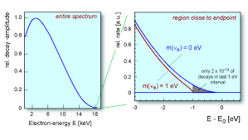
Contexte pour les recherches de décroissance beta
Décroissance du tritium:
Q = 18.6 keV.
Une faible masse de neutrino (eV) modifie la forme de la queue du spectre des électrons.
Une masse élevée (keV) créerait une signature dans le spectre (“kink”).

Slide 21
Chronologie 17 keV
1985, Simpson: kink à 1.5 keV dans le spectre du tritium; 18.6-1.5=17.1, P=3%
Phys. Rev. Lett 54 1891-1893
1985: divers résultats négatifs P < 0.3%
Phys. Rev. C32 2215-2216
1989, Hime & Simpson: kink dans ³⁵S; 16.9 keV, P = 0.7%
Phys. Rev D39, 1805
1991, Hime & Jelley: 2 mesures dans ³⁵S; 17 keV, P=0.8% 8σ
Phys. Lett. B257 441
1993, Mortara et al.: exclusion définitive
  Phys. Rev. Lett. 70 394
1993, Hime: Identifie des effets de diffusion comme responsable probable
Phys. Lett B299, 165-173

Slide 22
17 keV
Stuart Freedman

Slide 23
17 keV
La réinterprétation de Himes avec une fonction de réponse d’électrons “plus complète” avec “diffusion intermédiaire”

Slide 24
17 keV
Commentaire:
La fin des neutrinos à 17 keV est contemporaine à:
  L’étude sérieuse d’éxpériences “long baseline”
  Le début de ma newsletter (Mai 1992)
  Il y avait plus d’intérêt théorique (> × 5) pour l’existence possible de ν à
  m_{ν} = 17 keV ν que d’oscillations atmosphériques, m_{ν} = 1-100 meV

Slide 25
Double beta sans neutrino de Klapdor

Slide 26
Contexte pour 0νββ
M
Taux de décroissance donné par la règle d’or et dépend
d’une masse Majorana effective, qui requiert la connaissance
de quantités de physique nucléaire
Taux de décroissance T
Espace des phases
Phases CP: ±1
Élément de matrice
Ligne supérieure de la matrice
MNS de l’élément
Masses des neutrinos
26

Slide 27
0νββ
Collaboration Heidelberg-Moscou cherchait 0νββ dans du ⁷⁶Germanium
Eur.Phys.J.A12:147-154,2001; 14 auteurs; T > 1.9 10²⁵ y @90%CL
Mod.Phys.Lett.A16:2409-2420,2001; 4 auteurs; T= 1.5 -0.7 +16.8 10²⁵ y @95%CL

Slide 28
0νββ
Premières réactions

Slide 29
0νββ
Newsletter
J’ai vite reçu un email de John Beacom qui ne croyait pas le résultat, disant que cela ne rentrait pas dans les standards de ma newsletter. Je lui ai répondu que je n’avais pas de standards, seulement des deadlines

Slide 30
0νββ
Newsletter 2
J’ai répondu que ma newsletter donnait autant d’attention aux découvertes d’oscillations de neutrinos qu’à un roman à propos d’un physicien des neutrinos Néanderthal

Slide 31
0νββ
Faits irrelevants qui affectent la confiance
Résultats publiés avant le preprint
Publiés dans un journal auquel Klapdor était associé
Une part importante de la collaboration n’a pas signé
Le signal n’a pas passé le “upside-down test”
Il était arrogant lors de la seule présentation que j’ai vue de lui
Les données n’étaient pas partagées entre les
collaborateurs
Il a vanté cela comme la “découverte” de la
matière sombre par DAMA
Point de vue de Doug Michael’s:
  “Even if it’s right, it’s wrong” (même si c’est vrai, c’est faux)
L’analyse semblait à posteriori

Slide 32
0νββ
Même si peu de chercheurs y croyaient, la valeur de Klapdor est devenu un étalon
EXO Phys. Rev. Lett., 109, 032505 (2012).
GERDA 2013
KamLAND-Zen 2013

Slide 33
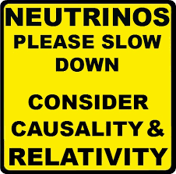
Neutrinos supraluminiques
Le barman dit: “On ne sert pas les neutrinos ici”
Un neutrino supraluminique rentre dans un bar
Neutrino
Qui est là?
Toc Toc

Slide 34
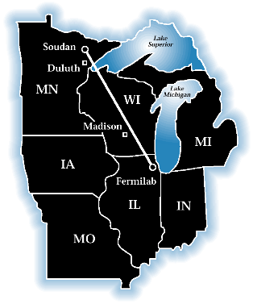
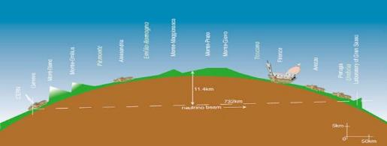
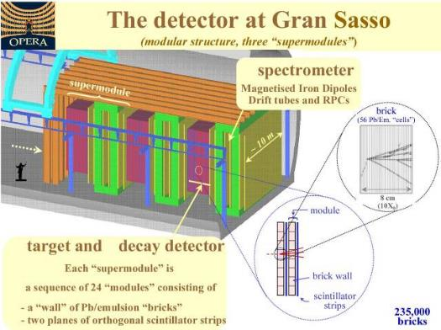

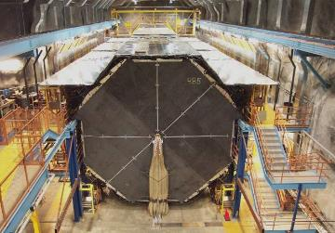
Contexte : études de temps de vol
MINOS
FNAL → Soudan
OPERA
CERN to Gran Sasso

Slide 35
Neutrinos supraluminiques
Août 2007 – preprint de MINOS (publié : 2008)
22 Sep 2011 – preprint d’OPERA -- 6 σ
23 Sep 2011 – séminaire en live du CERN. PREPRINT
23 Sep 2011 – Communiqué de presse (original) du CERN
17 Nov 2011 – preprint modifié soumis pour publication
25 Feb 2012 – Annonce d’un possible connecteur défectueux

Slide 36
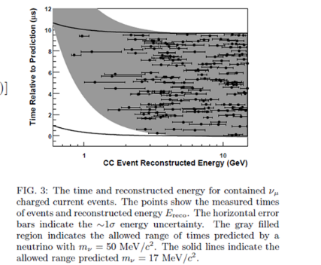

Neutrinos supraluminiques
MINOS
Il est typique que les physiciens des hautes énergies ne lisent pas la majorité de leurs articles. (!)

Slide 37
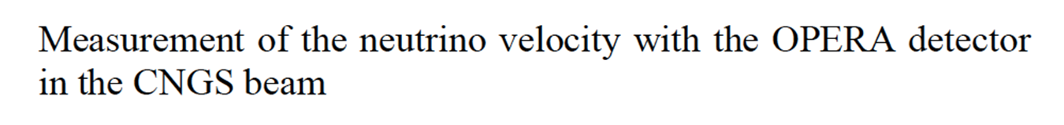
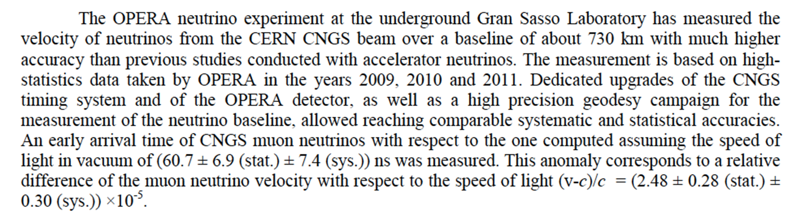
Neutrinos supraluminiques
OPERA: Oscillation Project with Emulsion Tracking Apparatus
CNGS: CERN Neutrinos to Gran Sasso

Slide 38
Neutrinos supraluminiques
Mes commentaires de 2011
Aucune vitesse de neutrino n’a été mesurée
Trois erreurs possibles:
  Horloges (t)
  Sondages (distance)
  Hypothèses sur la physique du faisceau
Mon opinion – OPERA se trompe
  Mais, s’il a raison, nous ne savons pas ce qu’il est, donc nous ne pouvons pas le tester

Slide 39
Neutrinos supraluminiques
ORIGINAL PRESS RELEASE
Geneva, 23 September 2011. The OPERA¹ experiment, which observes a neutrino beam from CERN² 730 km away at Italy’s INFN Gran Sasso Laboratory, will present new results in a seminar at CERN this afternoon at 16:00 CEST. The seminar will be webcast at http://webcast.cern.ch. Journalists wishing to ask questions may do so via twitter using the hash tag #nuquestions, or via the usual CERN press office channels.
The OPERA result is based on the observation of over 15000 neutrino events measured at Gran Sasso, and appears to indicate that the neutrinos travel at a velocity 20 parts per million above the speed of light, nature’s cosmic speed limit. Given the potential far-reaching consequences of such a result, independent measurements are needed before the effect can either be refuted or firmly established. This is why the OPERA collaboration has decided to open the result to broader scrutiny. The collaboration’s result is available on the preprint server arxiv.org: http://arxiv.org/abs/1109.4897.
The OPERA measurement is at odds with well-established laws of nature, though science frequently progresses by overthrowing the established paradigms. For this reason, many searches have been made for deviations from Einstein’s theory of relativity, so far not finding any such evidence. The strong constraints arising from these observations makes an interpretation of the OPERA measurement in terms of modification of Einstein’s theory unlikely, and give further strong reason to seek new independent measurements.
“This result comes as a complete surprise,” said OPERA spokesperson, Antonio Ereditato of the University of Bern. “After many months of studies and cross checks we have not found any instrumental effect that could explain the result of the measurement. While OPERA researchers will continue their studies, we are also looking forward to independent measurements to fully assess the nature of this observation.”
“When an experiment finds an apparently unbelievable result and can find no artefact of the measurement to account for it, it’s normal procedure to invite broader scrutiny, and this is exactly what the OPERA collaboration is doing, it’s good scientific practice,” said CERN Research Director Sergio Bertolucci. “If this measurement is confirmed, it might change our view of physics, but we need to be sure that there are no other, more mundane, explanations. That will require independent measurements.”
In order to perform this study, the OPERA Collaboration teamed up with experts in metrology from CERN and other institutions to perform a series of high precision measurements of the distance between the source and the detector, and of the neutrinos’ time of flight. The distance between the origin of the neutrino beam and OPERA was measured with an uncertainty of 20 cm over the 730 km travel path. The neutrinos’ time of flight was determined with an accuracy of less than 10 nanoseconds by using sophisticated instruments including advanced GPS systems and atomic clocks. The time response of all elements of the CNGS beam line and of the OPERA detector has also been measured with great precision.
"We have established synchronization between CERN and Gran Sasso that gives us nanosecond accuracy, and we’ve measured the distance between the two sites to 20 centimetres,” said Dario Autiero, the CNRS researcher who will give this afternoon’s seminar. “Although our measurements have low systematic uncertainty and high statistical accuracy, and we place great confidence in our results, we’re looking forward to comparing them with those from other experiments."
“The potential impact on science is too large to draw immediate conclusions or attempt physics interpretations. My first reaction is that the neutrino is still surprising us with its mysteries.” said Ereditato. “Today’s seminar is intended to invite scrutiny from the broader particle physics community.”
The OPERA experiment was inaugurated in 2006, with the main goal of studying the rare transformation (oscillation) of muon neutrinos into tau neutrinos. One first such event was observed in 2010, proving the unique ability of the experiment in the detection of the elusive signal of tau neutrinos.

Slide 40
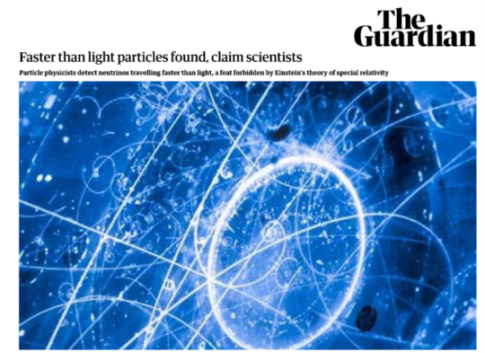
L’histoire de Gedanken
Après le communiqué de presse, les neutrinos ont fait la une des journaux dans le monde entier.
Mais…
Supposons qu’OPERA ait donné le même séminaire mais sans le communiqué de presse...
Deux semaines plus tard cela n’aurait été qu’un article dans la section “sciences” du New York Times
  L’histoire scientifique aurait été la même.
  Le buzz mondial aurait été différent.

Slide 41
Limite sur les oscillations de neutrinos avec IMB, utilisant l’atténuation atmosphérique en ascension

Slide 42
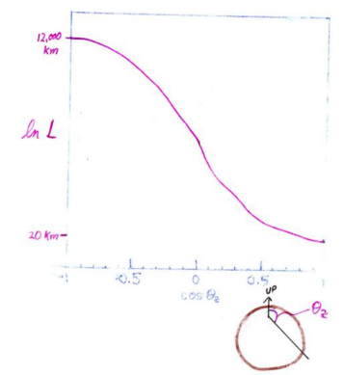
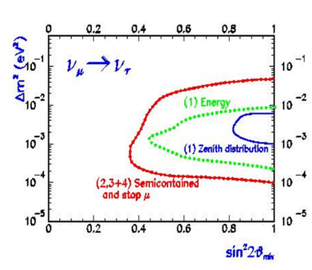
Contexte: oscillations (1)
P = sin²(2θ) sin²(1.27 Δm²L/E)
Δm²= |m₂²-m₁²| (eV²)
sin²(2θ) est la force du mélange; sin²(2θ)=0 ↔ “pas d’oscillations”
E_{ν} est l’énergie du neutrino (GeV) (∝log(E_{p}) dans un accelérateur)
L est la distance source-détecteur (km)
P est la probabilité d’oscillation. Les résultats sont en général montrés dans l’espace des paramètres, (sin²(2θ) vs. Δm²).
On mesure des quantités liées à L et E_{ν}.
Pour les neutrinos atmosphériques, l’angle au zénith est un proxy pour L.
down
up

Slide 43
Limite sur les oscillations par IMB
En 1992, IMB a publié une limite sur les oscillations basée sur la fraction de μ provenant de ν atmosphériques.
Connaissances actuelles :

Slide 44
IMB
La publication n’a jamais été retirée, mais la limite était apparemment très sensible aux fonctions de structures
Abstract dans la conférence Cosmic Rays 1999:

Slide 45
LSND et les neutrinos stériles ~eV

Slide 46
Interlude sémantique
Les neutrinos stériles avec une masse m~eV ont été proposés comme solution pour quatre anomalies “short-baseline”: LSND, source de Cr pour expériences Ga, anomalie de réacteurs, MiniBooNE.
Cela a motivé une série d’expériences, incluant le programme “short-baseline” de Fermilab
Plus généralement, des neutrinos stériles de différentes masses (du keV à l’échelle GUT) ont été proposés pour différentes raisons théoriques.

Slide 47
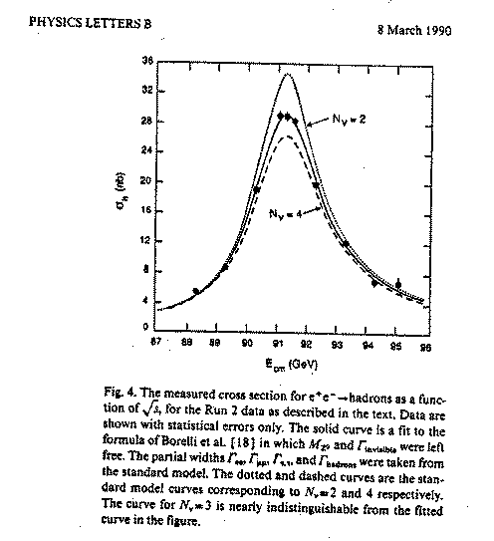
Contexte: neutrinos stériles (1)
Largeur de Z N_{ν}
Z→τ⁺τ⁻,e⁺e⁻,μ⁺μ⁻
    qq̅, ν_{μ}ν̅_{μ},ν_{e}ν̅_{e},ν_{τ}ν̅_{τ},??
SLAC 2.8±0.6
LEP 3.29 ±0.17
Aujourd’hui 2.994 ±0.012 (évènements 1γ)
Donc, si on mesure plus de neutrinos légers, ils doivent être stériles, i.e. ne se couplent pas au Z par interaction faible

Slide 48
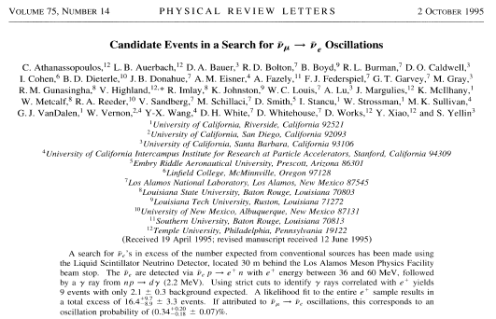
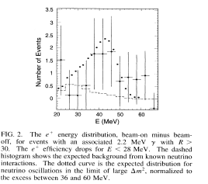
Contexte: neutrinos stériles (2)
Plusieurs anomalies expérimentales peuvent (seules) être interprétées comme dues à des oscillations ν_{μ} →ν_{e} avec Δm² ~ 1 eV²
  LSND
  Mesure de source de Chrome pas des détecteurs de ν solaires en Gallium
  Normalisation du flux de neutrinos de réacteurs
  MiniBooNE (@ Fermilab)
Avec 3 m_{ν}, il y a seulement 2 Δm² indépendants
LSND

Slide 49
Neutrinos stériles légers
Chronologie partielle
Neutrino 1994; 8 évènements B = 0.9
Nucl. Phys. B (Proc. Suppl.) 38 229-234 1995
1er Papier: excès 16.4+9.7-8.9 ± 3.3
Phys. Rev. Lett. 75 2650-2653 1995
Papier de Hill avec une limite à 5 évènements B=6.2
Phys. Rev. Lett. 75 2654-2657 1995
2007 Résultats de MiniBooNE incompatibles avec l’existence de neutrinos "Stériles"
https://www.aps.org/publications/apsnews/200706/miniboone.cfm
2006 Anomalie Gallium 0.79+0.09−0.10 taux attendu avec source
J. N. Abdurashitov et al.,Phys.Rev.C 73(2006) 045805
2011 Anomalie des neutrinos de réacteurs
Phys.Rev.D83:073006,2011
LSND a été construit pour ce que nous apellons aujourd’hui θ₁₂

Slide 50
Neutrinos stériles légers
Problèmes
Incompatibilité entre signaux 0.3%, 3% et 20%
LSND décroissance en signal de vol
Limite de Karmen meilleure que sa sensibilité
La plupart des analyses présentées basées sur 2-νs (θ_{μe})
Limites cosmologiques sur N_{ν}^{eff} & Σm_{ν}
Excès à basse énergie de
3+1 vs 3+2 vs 3+3
Limites de MINOS+, NOvA, Ice-Cube, …
Incompatibilité entre apparition de ν_{e} et disparition de ν_{μ}
Et si le “Best Fit” était un mauvais ajustement ?
Valeur de Δm² pour l’excès à basse énergie

Slide 51
Neutrinos stériles légers :
Le best fit est un mauvais fit
Pourquoi les physiciens ne sont pas d’accord :
Si les données ne sont pas en accord avec l’hypothèse nulle ou l’hypothèse alternative, certains diraient qu’il faut plus de données. Je dis qu’il faut plus d’hypothèses.

Slide 52
Neutrinos stériles légers
Joe Lykken & evidenc
http://news.fnal.gov/2018/06/big-boost-for-fermilabs-short-baseline-neutrino-experiments/

Slide 53
Neutrinos stériles légers
À mon avis
Les νs stériles à l’eV suggérés par une interprétation de LSND ont été discrédités depuis longtemps
Les anomalies SBL sont réelles
Il peut y avoir plusieurs explications, intéressantes ou non.
Si on ne sait pas ce que l’on cherche…
On peut le trouver
On peut ne pas le trouver
Mais on ne peut pas l’exclure logiquement

Slide 54
Neutrinos stériles
2018-2022
L’anomalie des neutrinos de réacteurs disparaît avec un flux de ν modifié par la chaine de ²³⁵U.
MicroBooNE a été construit pour vérifier si l’excès à basse énergie de MiniBooNE était dû à des photons ou à des électrons, et n’a pas mesuré d’excès. Ils refusent d’admettre que ce résultat exclut une interprétation des résultats de MiniBooNE comme preuve de neutrinos stériles
Avec de nouvelles données, BEST détecte toujours une amomalie Ga
Neutrino 4
Les théoriciens ont activement tenté de trouver des mécanismes expliquant un excès dans MiniBooNE mais pas MicroBooNE
Je n’ai jamais vu de réévaluation des fonds et systématiques dans MiniBooNE qui auraient pu causer l’excès (faible S/B)

Slide 55
God’s mistake?

Slide 56
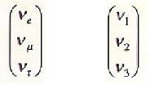
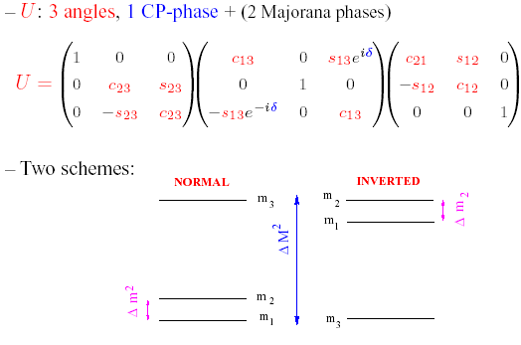
Contexte : mesure des paramètres de ν (1)
PDG 2022
sin²(θ₁₂) = 0.307 ± 0.013
Δm²₂₁ = (7.53 ± 0.18) × 10⁻⁵ eV²
sin²(θ₂₃) = 0.545 ±0.021
Δm²₃₂ = 2.45 ± 0.03 × 10⁻³ eV²
sin²(θ₁₃) = 0.0220 ± 0.0007
= U
Si les masses sont hiérarchiques,
m_{lourd} = 48 meV
m_{léger} = 9 meV
mais Σ(m_{ν}) < 87 meV
1 meV (milli eV)= 10⁻³ eV

Slide 57
Contexte : mesure des paramètres de ν (1)
Sources de ν
Solaires (produits par fusion nucl. dans le Soleil) .1-10 MeV
Atmosphériques .1−50 GeV
Accélérateurs 1−100 GeV
Supernovas 10-50 MeV
Fond cosmologique de ν 3^{ο} (330/cm³)
Réacteurs 1−6 MeV
Systèmes astrophysiques énergétiques 1-100 TeV
Géophysiques 0.2 MeV
Tests d’armes nucléaires

Slide 58
Intelligent Design of
Neutrino Parameters? (~2005)
(from S. Wojcicki)
Choix optimal pour Δm²₂₁?
Pour créer une transition résonante (effet MSW) au milieu du spectre d’énergie solaire, Δm²₂₁ = 8.2 x 10⁻⁵ eV²
Choix optimal pour sinθ₁₂?
Assez élevé pour que les oscillations soient vues dans KamLAND - ~0.8
Choix optimal pour Δm²₃₂?
Pour donner une oscillation complète au milieu de la gamme de distances pouvant être parcourues par les ν pour atteindre le détecteur - Δm²₃₂ = 2.3 x 10⁻³ eV²
Choix optimal pour sinθ₂₃?
Assez élevé pour que les oscillations soient facilement observables - θ₂₃ ~ π/4
Choix optimal pour sinθ₁₃?
Assez petit pour ne pas créer de confusion dans l’interpréation ci-dessus - θ₁₃ < 10⁰
Mais- θ₁₃ sera-t-il assez grand pour observer une violation CP et déterminer la hiérarchie des masses ?

Slide 59
Et pourtant ?
En 2011 nous apprenions que θ₁₃ était aussi grand qu’il pouvait l’être imaginé en 2006
Quid des autres paramètres pour ajouter à la liste des arguments “Intelligent Design” (2012)?
  δ ~ 3π/2
    pour déterminer rapidement la hiérarchie
    pour obtenir une forte violation CP et répondre à la question de la violation CP
  La hiérarchie inversée, pour déterminer Dirac/Majorana & potentiellement la queue du spectre de la décroissance beta
  Majorana, qui semble plus intéressant pour faire plaisir à certains de nos théoriciens (balançoire, etc.)

Slide 60
En 2022 :
En 2011 nous apprenions que θ₁₃ était aussi grand qu’il pouvait l’être imaginé en 2006
Quid des autres paramètres pour ajouter à la liste des arguments “Intelligent Design” (2012)?
  δ ~ 3π/2
    pour déterminer rapidement la hiérarchie
    pour obtenir une forte violation CP et répondre à la question de la violation CP
  La hiérarchie inversée, pour déterminer Dirac/Majorana & potentiellement la queue du spectre de la décroissance beta
  Majorana, qui semble plus intéressant pour faire plaisir à certains de nos théoriciens (balançoire, etc.)
✓?
✗
?

Slide 61
Erreurs de type 2
Échec de réjection de l’hypothèse nulle
Neutrinos solaires
    Accepter que les oscillations de neutrinos tenaient compte du “problème des neutrinos solaires” a pris longtemps
Apparition de ν_{τ} dans Super-K
    Critiquée lors du rapport d’apparition de ν_{τ} à 2.3 σ.
[Higgs]
Échec de l’acceptation de la hiérarchie de masse normale des ν
Je pense que la recherche de désintégration double beta sans neutrino devrait être plus soutenue si la hiérarchie de masse était inversée.

Slide 62
Leçons?

Slide 63
Induction scientifique erreur la plus fréquente en PHE
Hypothèse nulle (Les données peuvent être comprises sans nouvelle physique)
Hypothèse alternative (Un nouvel effet particulier)
Une statistique de test
Une probabilité (→ effet à x σ ou limite avec un CL de y%)
    Erreur de type 1 (signal incorrect)
    Erreur de type 2 (limite incorrecte)
  Mais tout cela n’est valide que si les hypothèses et statistiques sont spécifiées
  à priori
  Et nous faisons les analyses à posteriori tout le temps – nous n’avons pas le choix !
  Je grince des dents quand j’entends des collègues justifier 5σ car “j’ai vu tant d’effets à 3σ disparaître.” Un effet à x σ est calculé exactement de la même façon avec une hypothèse à priori ou à posteriori. La signification est entièrement différente.

Slide 64
Points à considérer (1)
Comment une personne externe peut-elle juger si un résultat est basé sur une hypothèse à priori ou à posteriori?
Il est important de définir des tests de cohérence à priori
Julien Lesgourges @ Neutrino 2022 (29.09): “La signification de σ en cosmologie et physique des particules n’est pas vraiment la même.” (traduit)
  En contraste, je dirais, “La signification de σ en cosmologie et physique des particules, ou n’importe quel autre domaine, n’est pas vraiment la même.”

Slide 65
Points à considérer (2)
Les tests réalisables dépendent du paradigme, et donc du temps.
  Un résultat qui, il y a 40 ans, aurait pu être interprété comme une preuve d’intéractions SPT au lieu de V-A, peut aujourd’hui être vu comme une preuve de neutrinos stériles
Les résultats faux devraient-ils être retirés ? Contredits ? Peut-on les ignorer ?
Quand un résultat surprenant devrait-il être publié ?
Quel est le rôle des referees dans un résultat difficile à croire ?
Est-il juste qu’un résultat faux faisant l’objet de beaucoup de publicité devienne un étalon et reçoive beaucoup de citations ?

Slide 66
Points à considérer (3)
Le rôle du secret et des rumeurs au sein des collaborations expérimentales
Quid des résultats n’étant pas publiés par toute la collaboration ?
Le rôle des facteurs extrinsèques dans la crédibilité
Le rôle des critiques
  Les physiciens sont sceptiques par nature
  Nous ignorons ce que nous ne croyons pas plus que nous ne le critiquons activement
  Certains critiques “actifs” ne s’en sont pas bien portés
    - Morrison (neutrinos solaires), Miyake (neutrinos atmosphériques)
    + Stu Friedman (17 keV)
Erreurs productives vs. erreurs improductives
Quand devrions-nous faire la publicité de nos résultats hors de la communauté (i.e. communiqués de presse) à propos d’un résultat inattendu dans la communauté

Slide 67
Résumé et Conclusions?

Slide 68

“The great teacher, failure is” … Yoda
(“Le meilleur des maîtres, c’est l’échec”)
“By seeking and blundering we learn.”
― Johann Wolfgang von Goethe
(“Par la recherche et la maladresse nous
apprenons”)

Slide 69
Notre domaine (physique des particules) peine à:
  Présenter des arguments statistiques de manière consistente.
    En particulier distinguer un effet à “x” σ calculé à partir d’un test à priori et un effet à “x” σ calculé à partir d’un test à posteriori
  Expliquer comment conclure quoi que ce soit sur la base de combinaison de données, théories et instinct que nous utilisons.
Cependant,
  Nous excellons collectivement à prendre au sérieux des résultats qui se font disculper, et à être sceptique sur des résultats qui subsistent
Appeler un résultat une erreur sonne comme une critique. Scientifiquement je ne critique pas la grande majorité des résultats.

Slide 70
Remerciements
Je suis seul responsable pour les erreurs dans cette présentation à propos d’erreurs.
Pour le matériel supplémentaire, je tiens à remercier
Evgeny Akhmedov,
Zelimir Djurcic
John Losecco
Naba Mondal,
Jurgen Reichenbacher
Jack Schneps
Phil Schreiner
Robert Shrock
Hank Sobel
Daniel Vignaud
Cosmas Zachos…

Slide 71
Merci de votre attention

Slide 72
Other “mistakes”
Vanucci PS191 oscillations
HPWF “super” trimuons
ν grammar
Karmen time anomaly
Which ν is a particle?
Labels for Δm²_{ab}
SPT vs. V-A
Majoron emission in 0ν2β PNL/USC
BEBC oscillations
High y anomaly
NuTeV Helium bag events
Reines-Sobel ν oscillations
ITEP m(ν_{e}) = 30 eV
Tritium endpoint (-)m²
Time variations in Troitsk m_{ν}²
NuTeV anomaly
Early atmospheric ν lack of polarization
PDG m(ν) encoding
BNL 776 & 816 oscillations
Oscillations in Bugey

Slide 73
MINOS ν̅ θ₂₃
MINOS analyzed ν and ν̅ separately and conducted a blind analysis for both of them. When the numbers looked different, MINOS invented an a-posteriori test and quoted the difference as 2% chance P or about 2.4 σ.
MINOS then got more ν̅ running and the discrepancy disappeared.
PRL 110 251801 2013
PRL 107 021801 2011

Slide 74
Alternating neutral currents
Observation of Neutrino Like Interactions Without Muon or Electron in the Gargamelle Neutrino Experiment
Phys. Lett. B46 (1973) 138-140
Nucl. Phys. B73 (1974) 1-22
From D. Haidt & A. Pullia, “The Weak Neutral Current, Discovery and impact” Rivista del Nuovo Cimento, 2013

Slide 75
Kolar Events
5 events seen in KGF which were consistent with a vertex in air
Never contradicted
I’m not aware anyone tried
Background difficult to estimate

Slide 76
High y anomaly
HPW Unexpected y distributions (y = E_{had}/E_{ν}) in FNAL E1 - low x
2 further papers
Not seen CCFR
Contradicted by CHARM @ CERN

Slide 77
NuTEV Helium bag events
3 events with a background of 0.04 appeared to vertex in a Helium bag in front of NuTEV.
Kinematics didn’t match the alternative hypothesis (decay of a supersymmetric particle.)
Int. J. Mod. Phys. A16S1B, 761, 2001.

Slide 78
NuTeV anomaly
Measure
Follow-up experiment not approved

Slide 79
Reines Sobel ν oscillations
Single detector reactor experiment
Compared CC/NC rates
H. Sobel “It has been a while, but if I remember correctly one of the cross sections we were using changed significantly.

Slide 80
30 eV ITEP m(ν)
From Boehm & Vogel, “The physics of massive neutrinos”
Fit to 30.0 ± 1.9 ev
But

Slide 81
Tritium negative m²
Mainz
m² = -3.7 ±5.3_{fit} ±3.1_{syst} eV²/c⁴
Physics Letters B 460 (1999) 219-226
Troitsk
m² = -1.9 ±3.4_{fit} ±2.2_{syst} eV²/c⁴
Physics Letters B 460 (1999) 227-235
And several others, leading to speculation then about tachyons.
“As was discussed at the KATRIN inauguration a few days ago, this is now thought to possibly have been due to inadequate inclusion of the effects of the fact that the tritium diatomic molecules have rotational and vibrational excitations and the decays populate excited states of the resultant tritium-Helium-3 diatomic molecules.” R. Schrock
Troitsk also saw a possible periodicitry of the step position with a period of a half year.

Slide 82
Lack of polarization in atmospheric ν calculations
The original atmospheric neutrino flux calculations used for the “ratio of ratios” did not take into account the fact that the muon is polarized.
Cf Gaisser Stanev & Barr, Phys. Rev D. 38 (1988) 85. with Gaisser et al., Phys. Lett. B 214 (1988) 147.

Slide 83
PDG m(ν) encoding
Mainz & Troitsk reported measurements/limits on the “mass of the electron neutrino”. That’s like saying “the hole that the electron went through in the two slit experiment”.
An experiment at LEP looked at the kinematics for τ→3πν & τ→5πν.
The event with the largest effective mass from pions puts an upper limit on the mass of the neutrino. This was reported as the mass of the ν_{τ}. It is actually an upper limit on the mass of the lightest neutrino.
The right way to think of this was described in Shrock Physics Letters 96B p159 (1980). The language of the PDG’s RPP was cleaned up in 2003. But some of the “limits” are wrong, though irrelevant.

Slide 84
Other fleeting neutrino oscillation reports
Bugey 2 detector 3 σ effect for sin²2θ = 0.2, Δm² = 0.2 eV²,
reported at Neutrino 1984
CERN PS191 was mentioned to me but I could only find published limits
Two contradictory (different L/E) positive results from BNL involving low energy electron excesses in a ν_{μ} beam*
  BNL 776 – 23 ν_{e} (17) seen compared to 13.1 expected
  BNL 816 – 110 ν_{e} seen compared to 53 expected
  Both reported at Neutrino 1988
*This led me to predict (orally), when MiniBooNE was proposed that their search for a signal of low energy electrons in a nm beam would probably be positive, since every neutrino experiment had an excess of low energy electrons. This also may be why Bob Bernstein said that if MiniBooNE refuted LSND, everyone would believe it, but if they confirmed LSND, nobody would believe it.

Slide 85
Exp 1 HPWF “super” 3μ
High energy multiple muons from E1A/E310 were called “super” events at FNAL seminars
Never published?

Slide 86
ν grammar
A hyphen is sometimes omitted when talking about a short-baseline neutrino program or the Long-Baseline Neutrino Facility. I usually describe thr rule as follows:
If I do an experiment with a long baseline, long is an adjective and baseline is a noun. There is no ambiguity and no hyphen is needed. If I do a long-baseline neutrino experiment, or work on a short-baseline neutrino program, it is the baseline that is long or short and not the neutrino, the experiment or the program. The hyphen removes this ambiguity. In fact, a long-baseline experiment will
likely take a long time, and be a long long-baseline neutrino experiment. And if Ken Long from Imperial College ever builds a neutrino factory, that will be Long's long long-baseline neutrino experiment.)

Slide 87
Karmen time anamoly
Speculation of a slowly moving massive particle produced in the beam stop.
β = 0.02
83 ± 28 events
Phys. Lett. B348 19 1995.
Ruled out at CERN by Daum et al
Phys.Rev.Lett.85:1815-1818,2000
J. Reichenbacher thesis showed that beam-correlated neutrons caused the time-anomaly.

Slide 88
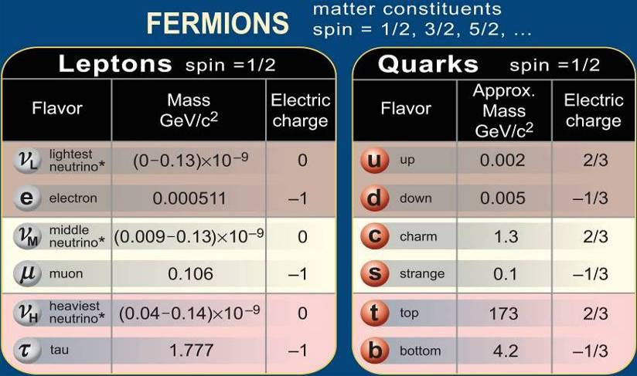
Which neutrino is a particle?
ν_{e}, ν_{μ} and ν_{τ} are not particles. They are flavor eigenstates. Particles are solutions of Schrodinger’s equation in free space.

Slide 89
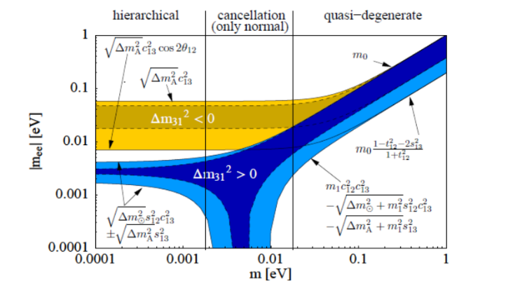
ν labels
Some people mistakenly always match θ₁₂ with Δm²₁₂ , etc.
θ₁₂, θ₁₃, θ₂₃ are labels,
Δm²_{jk} are ordered (sign)
Δm²₁₂ ≡ m₁² – m₂²
Δm²₂₁ ≡ m₂² – m₁²
Δm²₁₃ ≡ m₁² – m₃²
Δm²₃₁ ≡ m₃² – m₁²
Δm²₂₃ ≡ m₂² – m₃²
Δm²₃₂ ≡ m₃² – m₂²
Δm²₂₁ + Δm²₃₂ + Δm²₁₃ = 0

Slide 90
SPT vs V-A
S&T explanations of β decay of ⁶He, BNL 1953, 1955
There were also some early neutrino experiment results on neutral currents that didn’t match expectations.
(I was referred to some conference proceedings, but I couldn’t find anything published.)
These issues led to “Adler’s Army” which was many postdocs at Princeton & elsewhere studying the possibility of SPT weak interactions in addition or instead of V-A.
e.g. PRD11, 1043 (1975)
& PRD10, 2216 (1974)
At first I thought this had something to do with single pion CC data, and I found:
Budagov et al., Phys. Lett. 29B p525 1969.
And other data that agreed better
P. Schreiner and F. von Hippel, PRL 30 p 339 1973

Slide 91
Majoron
AIP Conf. Proc. DPF meeting SLC UT, Jan 1987
Double Beta decay evidence for Majoron
Phys.Lett. B192 (1987) 460-462
Evidence against
Phys.Lett. B198 (1987) 253-254
Aregument against evidence against

Slide 92
BEBC beam dump
A. De Rjula et al Nuclear Physics B168 (1980) 54—68
Could be ν_{e} →ν_{τ}
Not published?

